Slide 1
Оунівське підпілля 1941-1942 рр.
Виконала учениця 11-А класу
Олійник Тетяна

Slide 2
Девіз: за національну та соціальну справедливість!
Організація українських націоналістів (ОУН) — український громадсько-політичний рух, що ставить собі за мету встановлення Української соборної самостійної держави, її збереження та розвиток. Заснована 3 лютого 1929 року, легалізована в Україні у 1993 році.

Slide 3
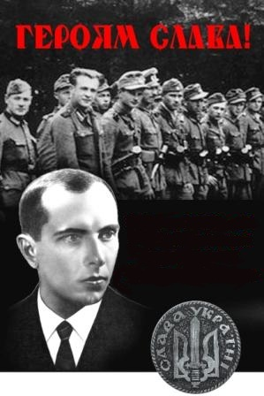
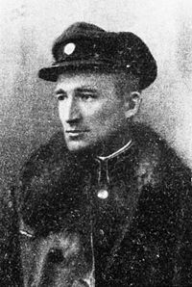
Напередодні вторгнення німецьких військ всередині ОУН виявилися суперечності між ветеранами, що здебільшого перебували в еміграції( А. Мельник та його прибічники) і молоддю, яка вела підпільну боротьбу на західноукраїнських землях( С. Бандера, Я. Стецько)
С. Бандера
А. Мельник

Slide 4
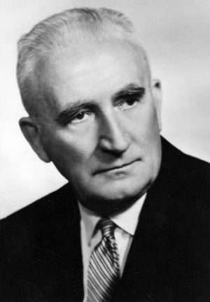
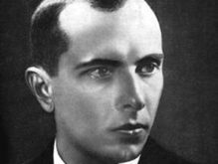
Організація українських націоналістів
Курс на зближення з гітлерівцями. Мельніківці вважали більшовизм спільним ворогом ОУН і Німеччини, планували боротися проти нього разом з нацистами
Курс на створення власної армії. Бандерівці вважали за доцільне розгорнути боротьбу за незалежність України і спиралися на сили та можливості українського народу

Slide 5
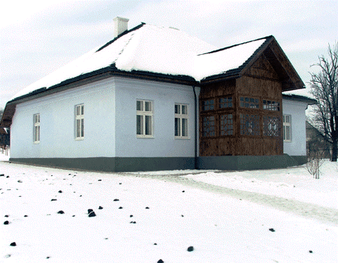
Степан Андрійович Бандера
Степан Андрійович Бандера (1 січня1909, Старий Угринів, Івано-Франківська область — 15 жовтня 1959, Мюнхен) — видатний український політичний діяч, ідеолог і теоретик українського націоналістичного руху ХХ століття.
У середині 1927 року Бандера успішно склав випускні іспити в гімназії і вирішив поступати в Українську господарську академію в Подебрадах(Чехословаччина), проте польська влада відмовила в наданні молодій людині закордонного паспорта, і він був змушений на рік залишитися в Старому Угринові. У 1927–1928 роках Степан Бандера займався
культурно-освітньою та господарською діяльністю в рідному селі
працював у читальні «Просвіти»
провадив театрально-аматорський гурток і хор
заснував руханкове товариство «Луг»
належав до засновників кооперативів.
Будинок в Старому Угринові, де Бандера народився і провів перші десять років життя

Slide 6
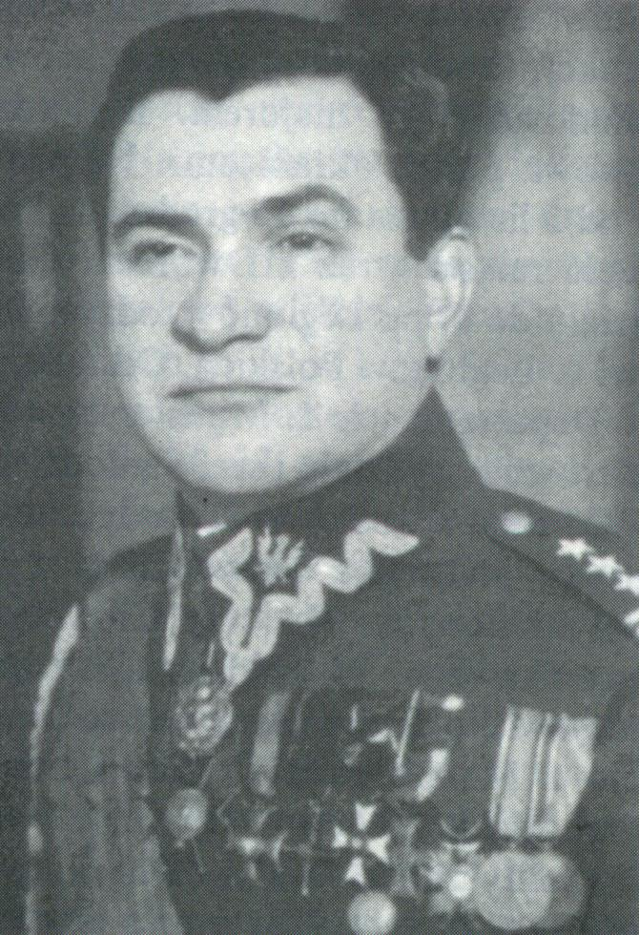
Броніслав Перацький ( 1895-1934)
Під керівництвом Бандери ОУН відходить від експропріаційних акцій і починає серію каральних акцій проти представників польської окупаційної влади. У цей період ОУНівцями було здійснено три політичних вбивства, що отримали значний розголос —
шкільного куратора Гадомського, звинувачуваного у нищенні поляками українського шкільництва та полонізації,
працівника ГПУ Олексія Майлова як протест проти Голодомору в Україні
вбивство міністра внутрішніх справ Перацького, за якого польська влада провела криваві акції «пацифікації» (умиротворення) українців. Степан Бандера здійснював загальне керівництво замахами на Майлова і Пєрацького.

Slide 7
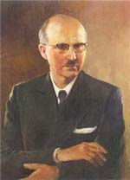
Обидві фракції просувалися услід за німецькими фронтовими частинами, здійснюючи агітацію серед населення за самостійність України
ОУН створила мережу підпілля у Києві, Сумах, Житомирі, Полтаві. 30 червня 1941 року у захопленому німцями Львові за ініціативи ОУН було скликано громадські Збори, які проголосили відновлення Української держави ( прем`єр уряду Я. Стецько)
Я. Стецько

Slide 8
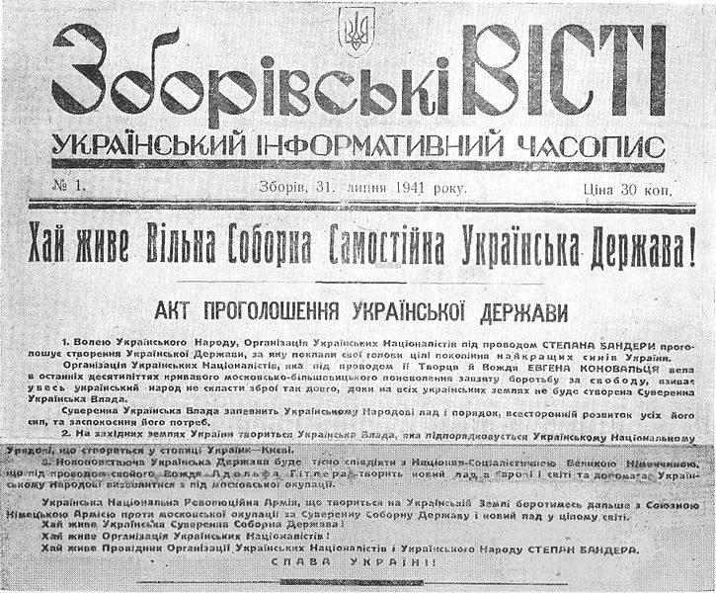

Slide 9
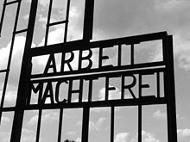
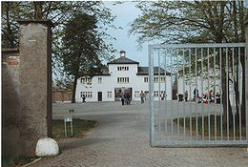
5 липня 1941 у Кракові Степан Бандера був заарештований. За ним до Берліна поїхала дружина Ярослава з тримісячною донькою Наталкою, щоб перебувати близько до чоловіка. Бандеру утримували спочатку у в'язниці, потім — у концтаборі Заксенгаузен, де він перебував до 1944 року.
На головних воротях до Заксенгаузену стояло гасло Arbeit Macht Frei (Праця робить вільним)
Вхід у табір

Slide 10
Мельніківці відмежувалися від львівської акції бандерівців і продовжували курс на співпрацю з нацистським керівництвом, сподіваючись, що у майбутньому німці враховуватимуть українські інтереси.
У 1941 каральні органи окупантів отримали наказ страчувати членів ОУН(б), під репресії потрапили й мельниківці.
Січень 1942 на нелегальне становище перейшли й ОУН(М)

Slide 11
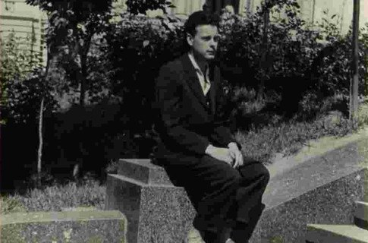
15 жовтня 1959 року в Мюнхені знайшли ще живого залитого кров'ю Степана Бандеру. Медична експертиза виявила, що причиною смерті була отрута. Богдан Сташинський зі спеціального пістолета вистрілив в обличчя Степану Бандері струменем розчину ціанистого калію.
Після успішного виконання завдання Сташинського відправили до Москви, де його нагородили орденом Бойового Червоного Прапора. Він, натомість просив, як винагороду дозволити одружитися з його німецькою коханкою Інге Поль. Після деякого вагання та розгляду справи у самих верхах КДБ він таки отримав дозвіл на шлюб, але вимогою поставили також переїзд жінки до СРСР та співпрацю з КДБ.
Співпраця Сташинського з КДБ та політичне вбивство ним Степана Бандери лягла в основу роману нідерландського письменника Рохіра ван Аарде "Замах".
Богдан Сташенський

